Slide 1
শুভেচ্ছা সবাইকে

Slide 2
পরিচিতি
জীব বিজ্ঞান
দশম শ্রেনি
রেহানা পারভিন
সহকারী শিক্ষক
পাংশা পাইলট বালিকা উচ্চ বিদ্যালয়

Slide 3
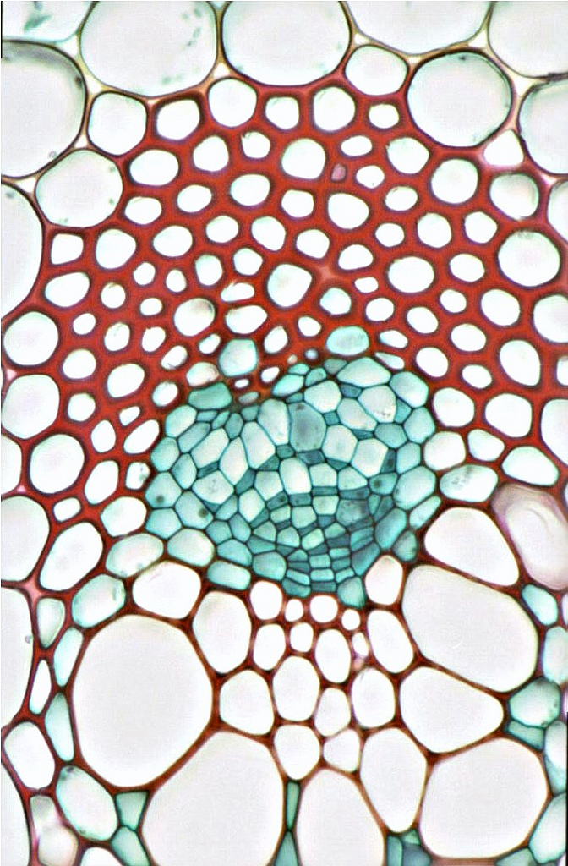
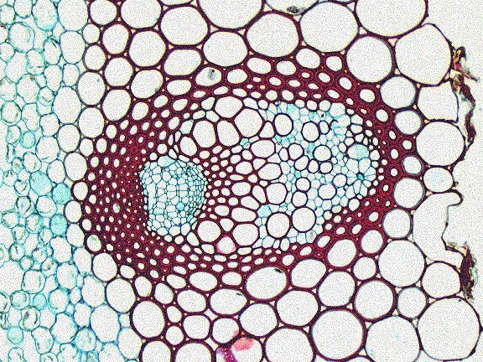
ক চিত্রের কোষগুলো যদি সরল হয় তবে খ চিত্রের কোষগুলো কেমন ?
ক ও খ চিত্রের কোষগুলো দেখতে কী একরকম ?
জটিল টিস্যু
ক
খ
Notes:
পাঠ শিরোনাম বের করার জন্য ছোট ছোট প্রশ্ন করা যেতে পারে ।আজ আমরা পড়ব জটিল টিস্যু । আজকের পাঠের মানসিক পরিবেশ তৈরির চেষ্টা করা হয়েছে। তবে বিষয় শিক্ষক ভিন্ন উপায়ে ও এ কাজটি করতে পারেন।

Slide 4
শিখনফল
এ পাঠ শেষে শিক্ষার্থীরা ---
1.জটিল টিস্যুর কী তা ব্যাখ্যা করতে পারবে।
2.জটিল টিস্যুর প্রকারভেদ করতে পারবে ।
3.জাইলেম টিস্যু ব্যাখ্যা করতে পারবে ।

Slide 5
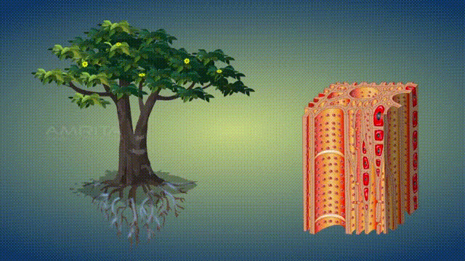
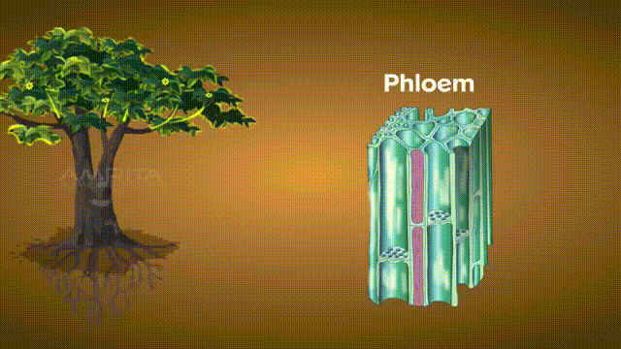
চিত্র দুটিতে কত ধরণের জটিলটিস্যু দেখতে পাচ্ছ ?
জটিল টিস্যু কত প্রকার ?
তবে উদ্ভিদে পানি/খাদ্য পরিবহণের কাজটি করছে কোন ধরণের টিস্যু ?
চিত্রে কী দেখছ ?
পণ্যবাহী ট্রাক
জাইলেম
দুই ধরণের
দুই প্রকার
ফ্লোয়েম
ট্রাক পণ্য পরিবহণ করছে
জটিল টিস্যু
Notes:
আজকের পাঠের দ্বিতীয় শিখনফল অর্জনের উদ্দেশ্যে এই স্লাইডটি প্রদর্শন করা হয়েছে শ্রেণিতে উপস্থাপনের সময় স্লাইডে উল্লেখিত প্রশ্নগুলো মুছে দিয়ে আপনার নিজের মতো করে প্রশ্ন করতে পারেন । বিষয় শিক্ষক অন্য কোন যুক্তিযুক্ত উপায়েও এ কাজটি করতে পারেন।

Slide 6
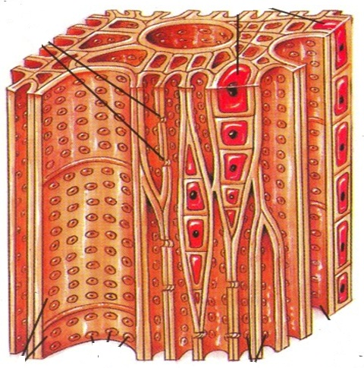
চিত্র দেখে বল জাইলেম প্যারেনকাইমা দেখতে কেমন ?
জাইলেম প্যারেনকাইমার কাজ ?
ভিডিওটি দেখি
জাইলেম প্যারেনকাইমা

Slide 7
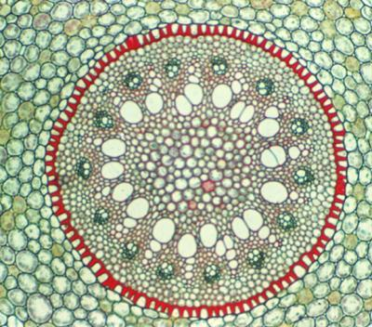
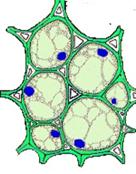
মূল্যায়ন
২। চিত্রের কোষটি –
I.কোষরস পরিবহণ করে II.খাদ্য তৈরি করে III.অংগকে দৃঢ়তা দান করে
ক
খ
কোনটি সঠিক ?
১।ক ও খ চিত্রের কোনটি জটিল টিস্যু?
ক.I,II
খ.I,III
গ,II,III
ঘ.I,II,III
২।কেন ক চিত্রের টিস্যুকে জটিল টিস্যু বলা হচ্ছে ?

Slide 8
বাড়ির কাজ
আজকের আলোচিত টিস্যু জীব জগতে বেঁচে থাকার জন্য অপরিহার্য -বিশ্লেষণ কর ।

Slide 9
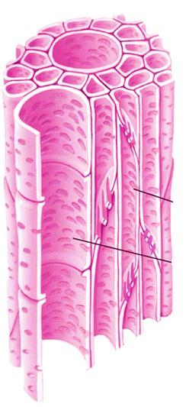
ধন্যবাদ

